Slide 1
CONTRATOS DE CLIENTES
Orlando Sedamano Cornejo
Marco Bustinza
Néstor Robles Cacha
Gabriela Rojas Munive
Paola Rojas Chicoma
Augusto Suárez Gutiérrez

Slide 2
PROCEDIMIENTO DE GESTION DE CAMBIOS DE DOCUMENTOS

Slide 3
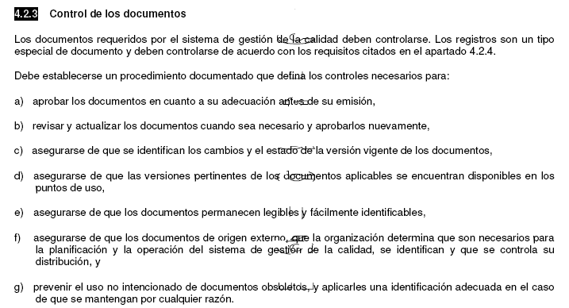
NORMA ISO 9000:2008

Slide 4
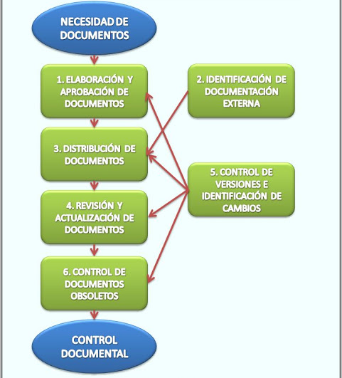
REQ. 2.3 CONTROL DE DOCUMENTOS

Slide 5
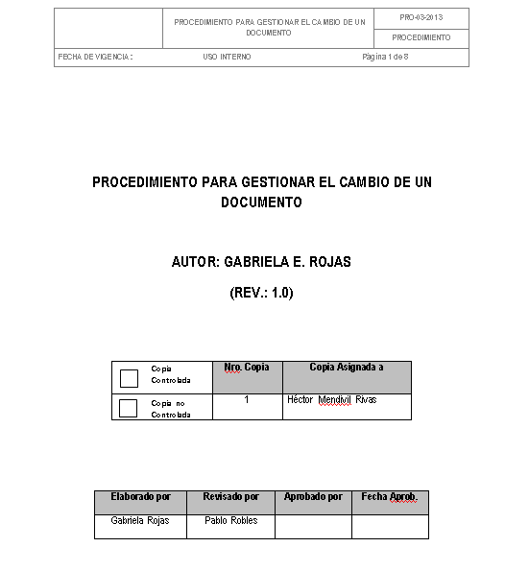

Slide 6
METRICAS DE CALIDAD

Slide 7
Métricas externas

Slide 8
Métricas internas

Slide 9
Métricas en uso

Slide 10
CONTRATOS DE CLIENTES
Orlando Sedamano Cornejo
Marco Bustinza
Néstor Robles Cacha
Gabriela Rojas Munive
Paola Rojas Chicoma
Augusto Suárez Gutiérrez
GRACIAS !!!

